Slide 1
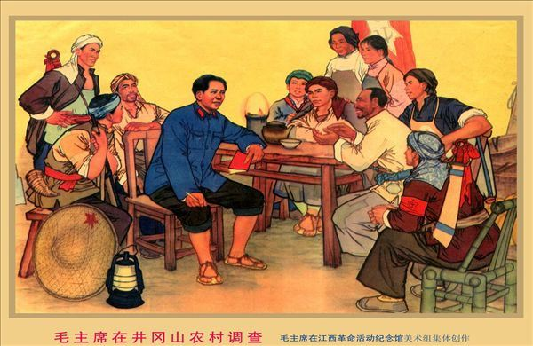
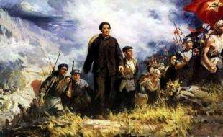
第16课 毛泽东开辟井冈山道路

Slide 2
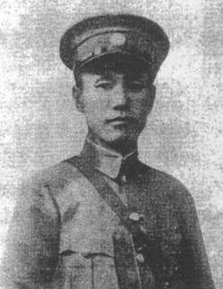
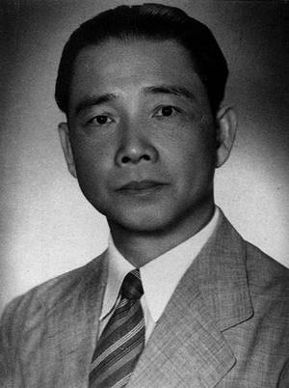
一.南昌起义
从大革命的失败教训中，中国共产党开始认识到独立掌握革命武装力量的重要性
1.背景
蒋介石发动
“四一二反革命政变”
南昌起义
中国共产党和革命群众的极大愤慨和强烈反抗
汪精卫发动反革命政变

Slide 3
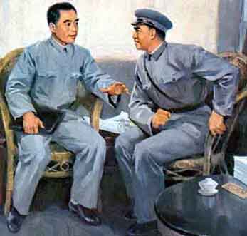
1927年，为了挽救革命，周恩来受党的重托，秘密来到南昌，和朱德、贺龙等缜密地筹划起义的准备工作。

Slide 4
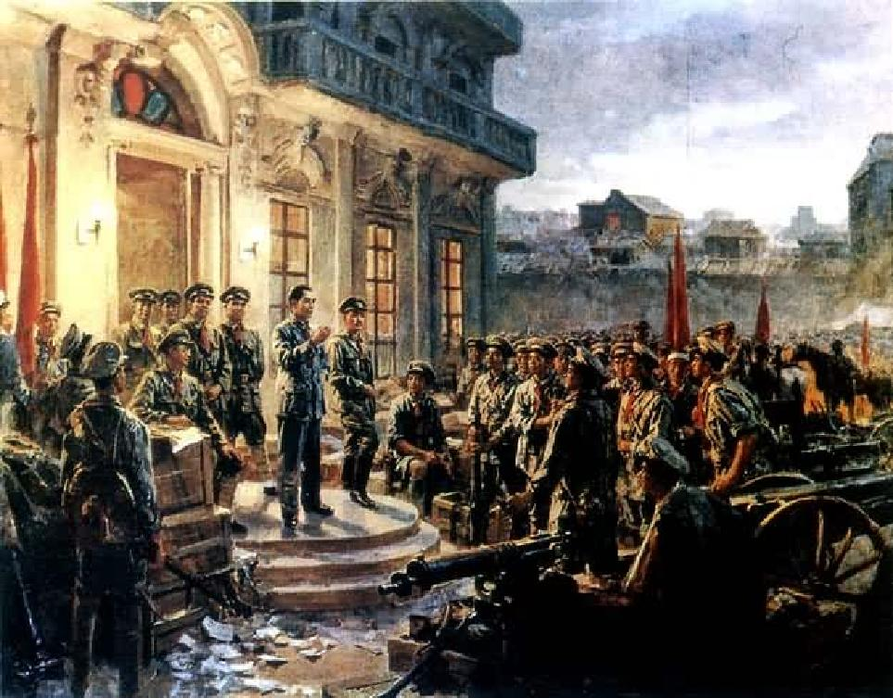
一.南昌起义
2.概况
时间：
1927年8月1日
领导人：
周恩来、贺龙、叶挺、朱德、刘伯承等
地点：
意义：

Slide 5
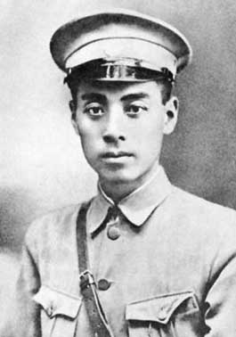
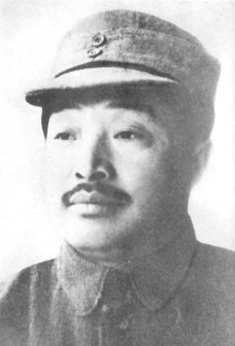
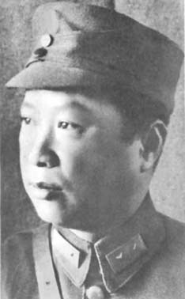
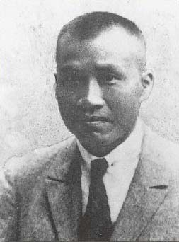
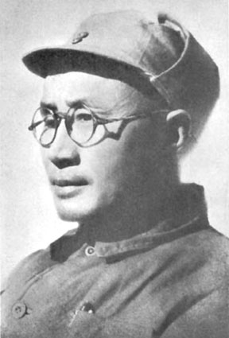
南昌起义的主要领导人
周恩来
贺龙
叶挺
朱德
刘伯承

Slide 6
一、南昌起义
时间：
1927年8月1日
领导人：
周恩来、贺龙、叶挺、朱德等
地点：
江西南昌
意义：
打响了武装反抗国民党反动统治的第一枪。
是中国共产党独立领导武装斗争，创建人民军队的开始。

Slide 7

起义经过
1927年8月1日凌晨2时，周恩来在起义总指挥部（原江西大旅社）下达了起义命令，经过4个多小时激战，全歼敌军3000余人，占领了南昌，取得了南昌起义的胜利。

Slide 8

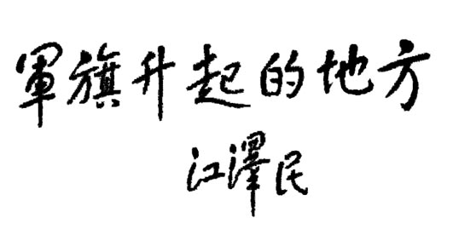
2017年为纪念中国人民解放军建军暨“八一”南昌起义90周年，
江泽民为“八一”南昌起义纪念馆题词：

Slide 9
资料卡
据统计，十大元帅中直接或间接参加过南昌起义的就有7位：朱德、刘伯承、贺龙、陈毅、聂荣臻、叶剑英、林彪（除彭德怀、徐向前、罗荣桓外），而参加过起义的大将、上将更不在少数。南昌起义成了中国人民解放军的将帅摇篮。

Slide 10
想一想
南昌起义胜利后，党为什么会决定将起义部队撤出南昌，转向广东？
答：①敌人从四面八方来包围南昌，敌强我弱，不撤离必然导致全军覆没。
②广东曾经是革命根据地，群众觉悟较高，南下准备夺取广州，重建革命根据地，然后再进行北伐。

Slide 11
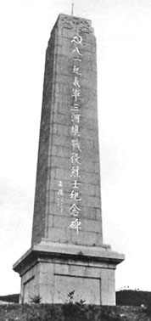
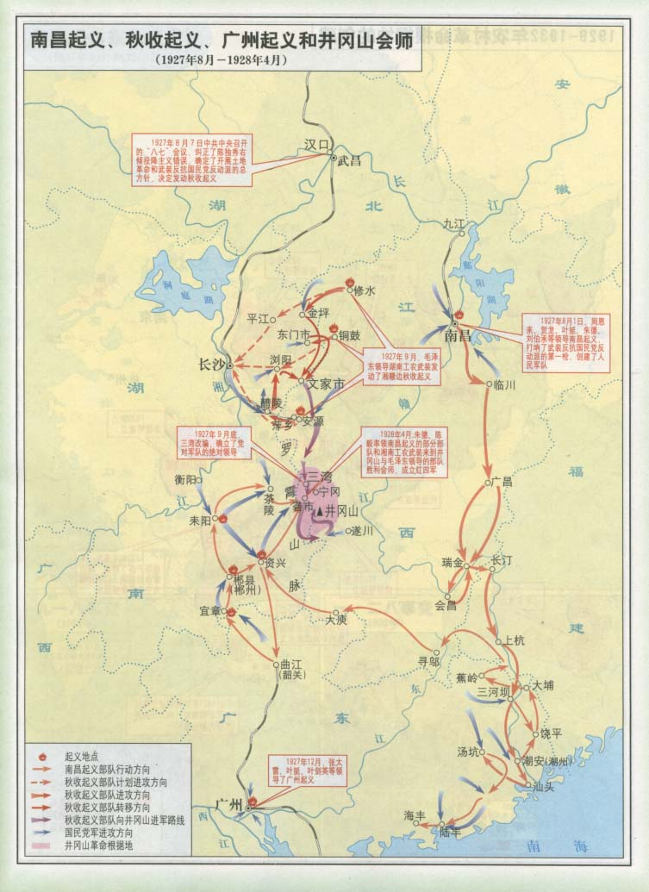
南下广东
转战湘南
起义军在广东潮汕地区英勇奋战，由于敌强我弱，主力遭到挫败。为了保存力量，我军主动撤出战斗。
朱德和陈毅率领南昌起义 部分队伍转战湘南，坚持斗争。

Slide 12
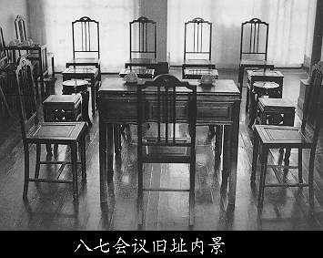
二.秋收起义与井冈山会师
1.八七会议
1927年
为革命道路指明方向
（1）通过了土地革命和武装反抗国民党反动统治的总方针；
（2）决定在秋收时节发动武装起义；
（3）毛泽东提出了“政权是由枪杆子中取得”的著名论断。

Slide 13
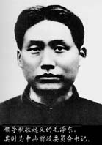
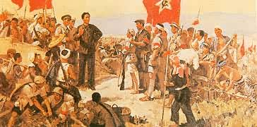
秋收起义：根据“八七会议”的精神，1927年9月，中共中央派毛泽东到湖南，以中央特派员的身份组织领导秋收起义。

Slide 14

2.秋收起义
秋收起义
时间
地点
领导
经过
1927年9月
湘赣边界
毛泽东
秋收起义——文家市决策——三湾改编——井冈山革命根据地创建

Slide 15
秋收起义和井冈山进军路线图
进攻长沙
攻占县城
南昌
修水
文家市决策
长沙
铜鼓
浏阳
三湾改编
文家市
江西
湖南
醴陵
安源
井冈山根据地
三湾
宁冈
井岗山

Slide 16
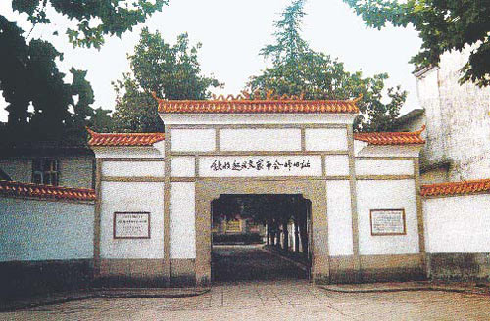
文家市决策：1927年9月19日，起义军在湖南浏阳文家市举行会议，讨论进军方向问题。会议采纳了毛泽东的意见，决定到敌人统治力量薄弱的农村去。

Slide 17
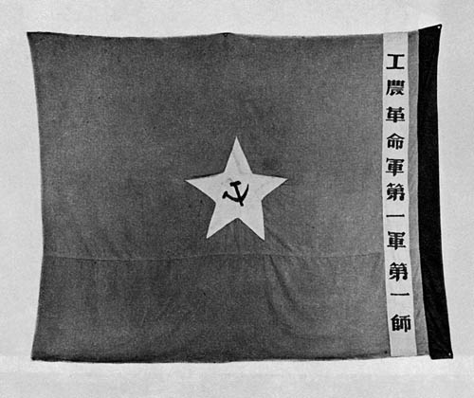
三湾改编：1927年9月底起义军在江西永新三湾进行了改编，改称中国工农革命军第一军第一师第一团。三湾改编把支部建在连上，确立了党对军队的绝对领导。

Slide 18
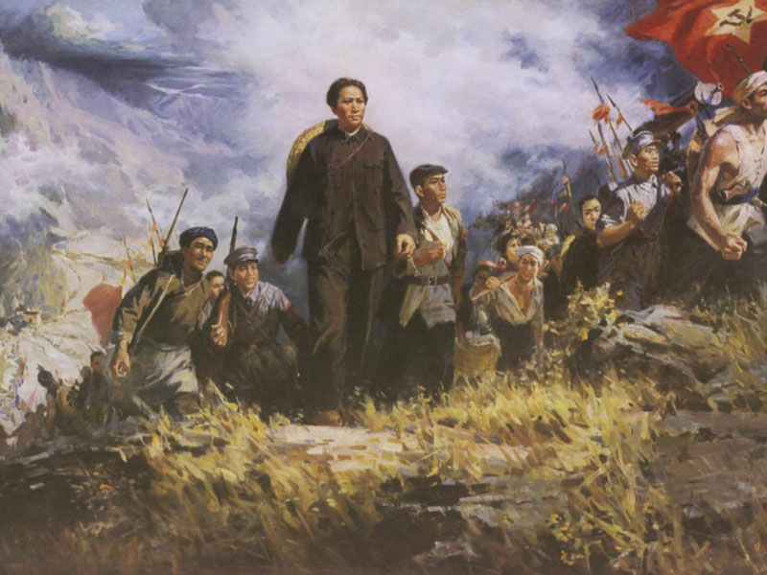
井冈山革命根据地：1927年10月，毛泽东率领“三湾改编”后的工农革命军进入井冈山，到1928年春，根据地便初步建立起来了。中国第一个农村革命根据地

Slide 19
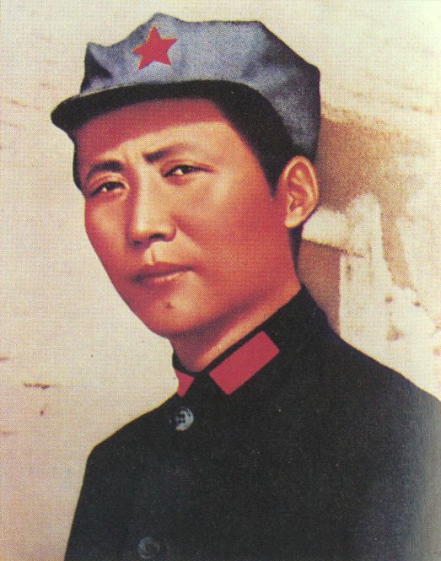
想一想？
在确定了进军方向后，毛泽东选择了将井冈山开辟为中国第一个农村革命根据地，相比其他地区，井冈山有哪些优势呢？
井冈山时期的毛泽东

Slide 20
论从史出：毛泽东为什么要进军井冈山？
材料一 起义开始时，他们攻占了一些县城，但由于城市里敌人的力量比较强大，工农革命军损失严重。毛泽东分析了敌强我弱的形势，决定放弃攻打中心城市长沙的计划，改向敌人力量薄弱的农村进军。
材料二 井冈山位于湘赣边界的罗霄山脉中段，山高林密，地势险峻，主要山峰海拔都在千米以上。井冈山的自然资源十分丰富，森林覆盖率高达64％，景区内拥有各种植物3800多种。
材料三 井冈山离广东、福建不远。俗话说：“一声鸣叫传四省。”这里反动力量薄弱，有较好的群众基础和党组织基础，并且留有一定数量的农民自卫军。
敌人弱——远离中心城市
地势险——易守难攻
山林好——物产丰富
历史红——群众基础强

Slide 21
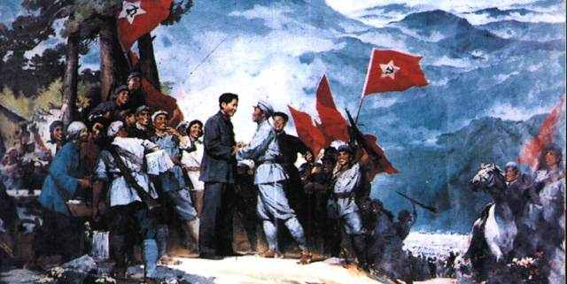
3.井冈山会师
井冈山会师：1928年4月28日，朱德、陈毅率领部分南昌起义的部队和湘南暴动的农军与毛泽东领导的工农红军在井冈山胜利会师。建立了中国工农红军第一支坚强的队伍—中国工农红军第四军
朱德说：
“所以用这名字，为要保持国民革命第四军 ‘铁军’的大名，它在大革命中是我们革命的堡垒。 ”
----埃德加·斯诺《西行漫记》
改变历史的握手

Slide 22
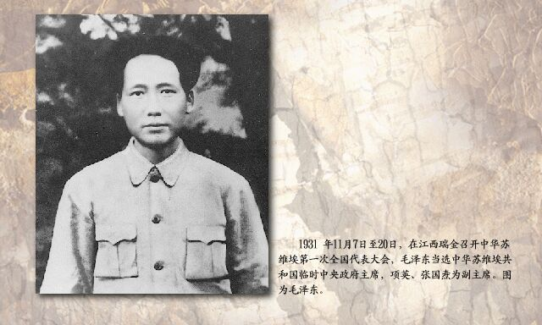
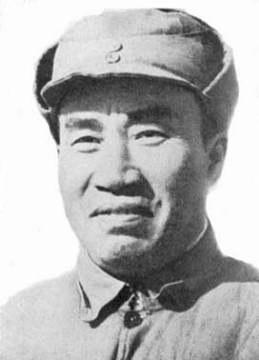
中国工农红军第四军主要领导人
军长朱德
党代表毛泽东

Slide 23
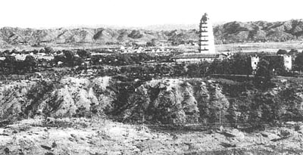
意义：
井冈山革命根据地的开辟，是中国共产党农村包围城市、武装夺取政权这一正确革命道路的开始。它犹如中国革命的一点“星星之火”，终会形成“燎原之势”。
井冈山革命根据地全景

Slide 24
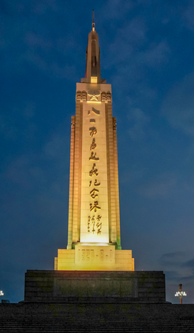
南昌起义、秋收起义等是中国共产党独立领导武装斗争、创建革命军队的开始，拉开了中国革命从城市转入农村、建立农村革命根据地的序幕。

Slide 25
三.工农武装割据
1.“工农武装割据”理论
这是毛泽东提出的关于中国革命新道路的一个科学概念。你认为怎样才能创造“工农武装割据”的局面？
武装斗争、土地革命、建立根据地

Slide 26
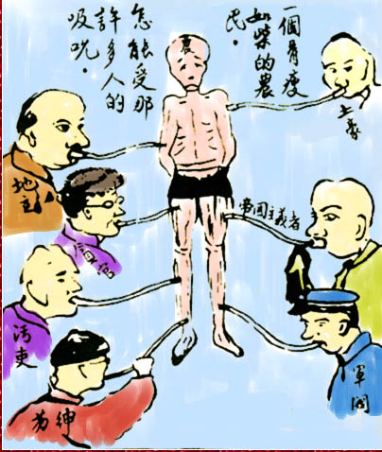
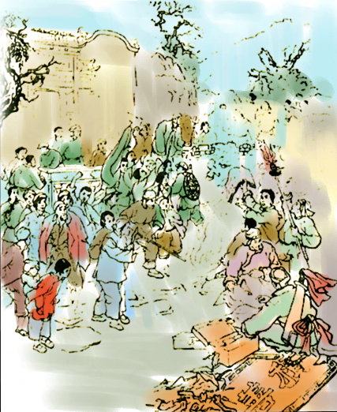
2.“工农武装割据”实践
土地革命
打土豪分田地
旧社会农民受压迫
农民分到土地后，烧毁地契

Slide 27
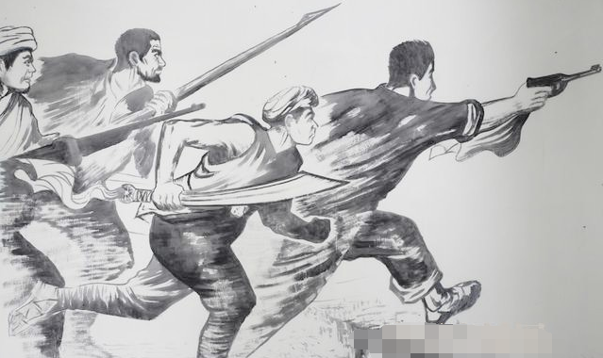
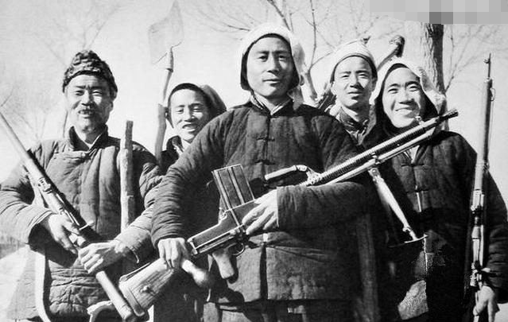
武装斗争
游击战争

Slide 28
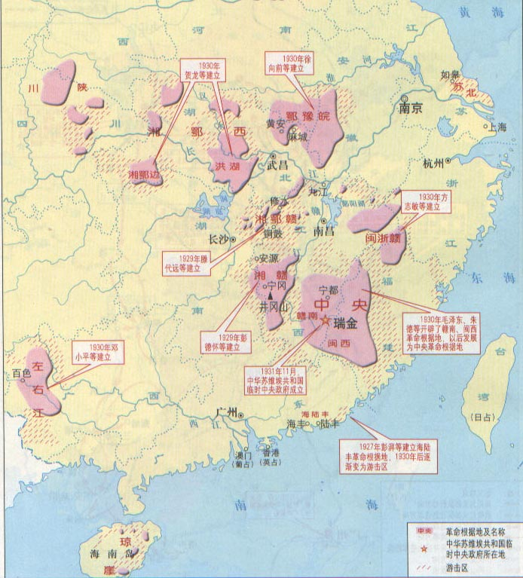
湘鄂西、湘鄂边、洪湖
贺龙、周逸群
徐向前
建立根据地
鄂豫皖
川陕
全国最大的一块革命根据地
闽浙赣
湘鄂赣
方志敏、邵式平
彭德怀、滕代远、黄公略
中央
湘赣
左右江
毛泽东、朱德
海陆丰
邓小平、张云逸
彭湃
1927~1930年夏，全国各主要农村革命根据地图

Slide 29
新问题，新挑战：
在农村的环境中，在党组织和军队以农民为主要成分的环境下，如何从加强思想建设入手，保持党的无产阶级先锋队性质和建设领导的新型人民军队？
解决：1929年古田会议，确立了”思想建党、政治建军”的原则。
规定红军是一个执行革命任务的武装集团，必须绝对 服从共产党的领导；共产党必须加强思想和政治路线的教育，纠正党内的错误思想。

Slide 30
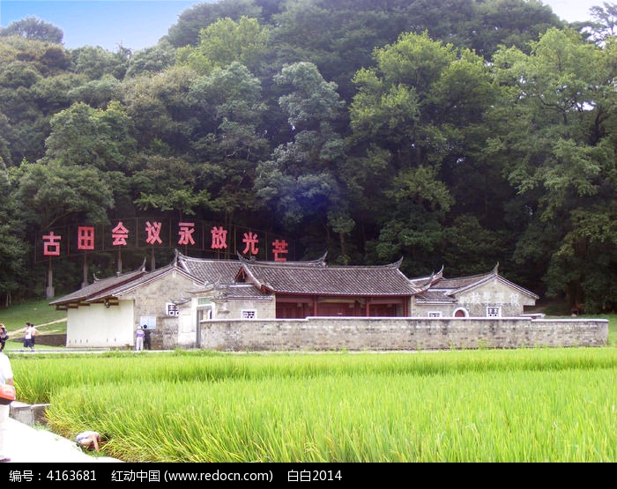
古田会议会址：
会后不久，毛泽东在古田写下了《星星之火可以燎原》一文。

Slide 31
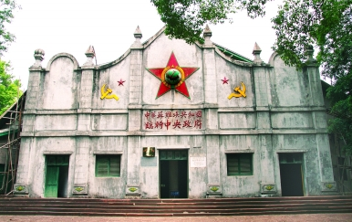
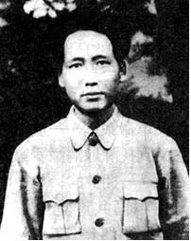
3.中华苏维埃政府成立
1931年冬，中华苏维埃第一次全国代表大会在江西瑞金召开。会议宣布成立中华苏维埃共和国临时政府，定都瑞金，毛泽东当选为临时中央政府主席。
瑞金临时中央政府大礼堂
毛泽东主席

Slide 32
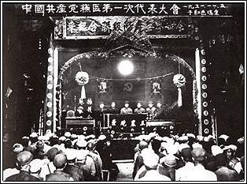

中华苏维埃第一次全国性代表大会

Slide 33

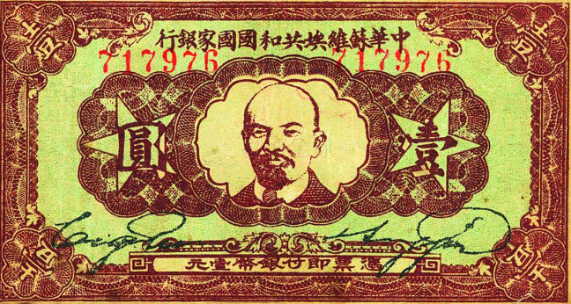
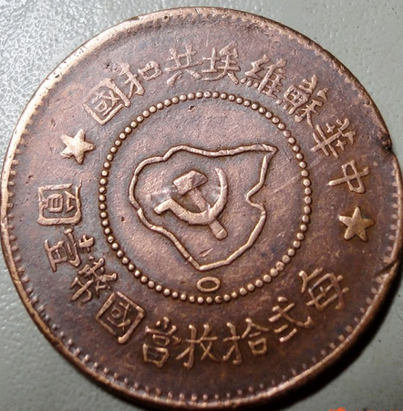
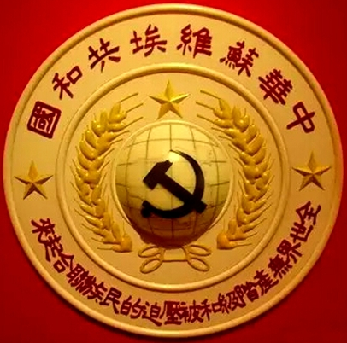
中华苏维埃共和国国旗
中华苏维埃共和国货币
中华苏维埃共和国国徽

Slide 34
本课知识点综述
大革命失败
三湾改编
创建根据地
井冈山会师
古田会议
建立红色政权
反抗斗争
南昌起义
八七会议
秋收起义
受挫，进军农村
武装斗争
土地革命
根据地建设
工农武装割据

Slide 35
讲起“八一”历史长，
南昌打响第一枪；
朱德率领队伍走，
进军湘南改红军；
秋收暴动毛泽东，
闹的湘东遍地红；
井冈山上朱毛合，
创建四军建奇功。
城市
南昌起义
秋收起义
井冈山会师
农村
建立中国工农
红军第四军
（1）“南昌打响第一枪”指的是什么？
（2）此材料涉及到那几个历史事件？
（3）通过这些事件使我们认识到中国革命的正确道路是什么？
建立农村包围城市,
武装夺取政权的革命道路

Slide 36

事件名称：
内容或意义：
南昌起义
打出了工农革命军的旗帜
八七会议
确立了党对军队的绝对领导
打响了武装反抗国民党反动统治的第一枪
三湾改编
秋收起义
提出“政权是由枪杆子取得”的论断
古田会议
确立了“思想建党、政治建军”的建党建军原则

